Slide 1
Муниципальное бюджетное дошкольное образовательное учреждение
детский сад «Олененок»
Занятие по ФЦКМ
«Путешествие в мир детских книг»
Составила :
Васильева Анна Александровна,
воспитатель

Slide 2
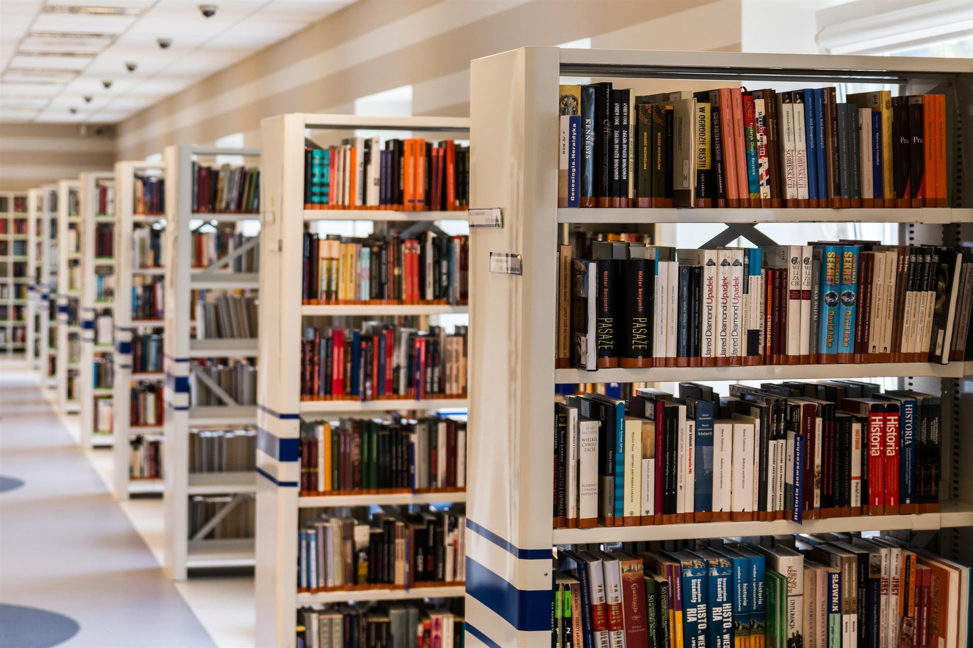
Библиотека – это помещение, в котором находится собрание книг. «Библио» – книга, «тека» – хранилище.
Как вы думаете, для чего нужны библиотеки?

Slide 3
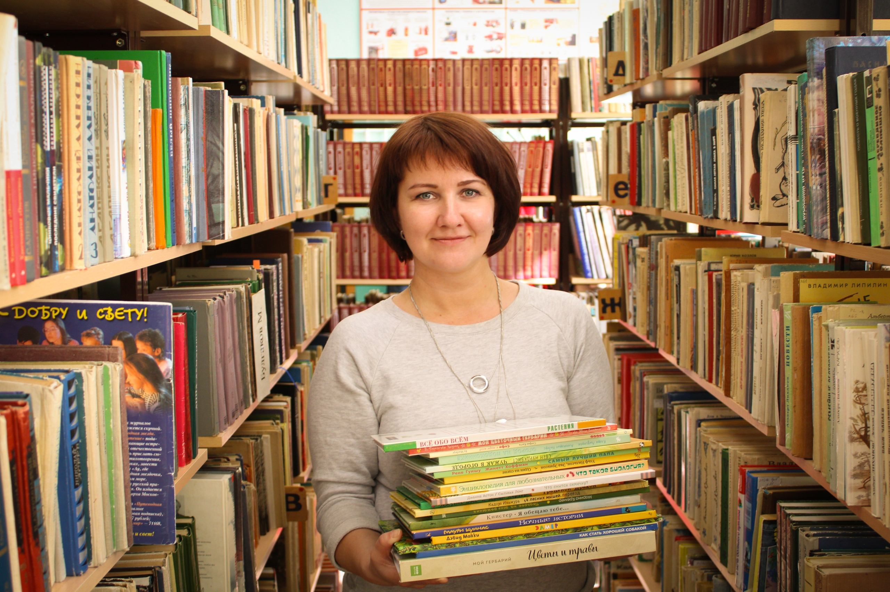
А кто из вас знает кто такой библиотекарь?
Библиотекарь – сотрудник библиотеки, который помогает нам найти нужную книгу, он следит за состоянием книг в библиотеке, делает соответствующие записи в карточке читателя.

Slide 4
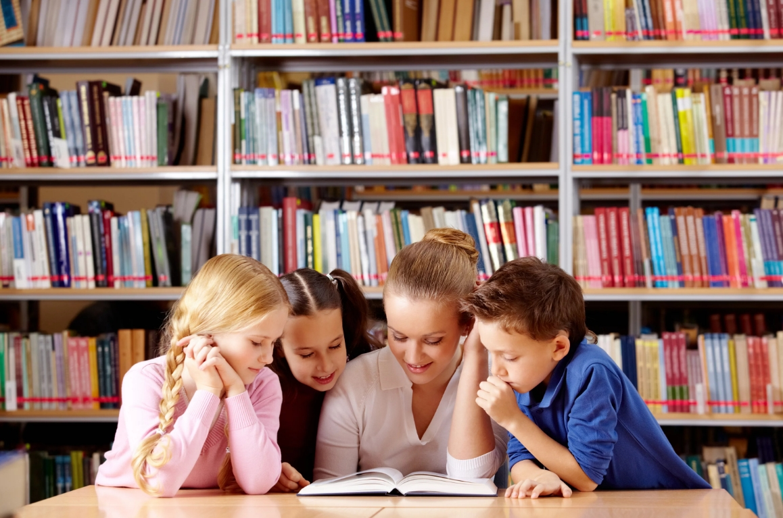
Читатель – человек, который любит читать книги, журналы, рассматривать иллюстрации в них. Он умеет обращаться с книгами.

Slide 5
Игра «Отгадай сказку»
-На сметане мешен, на окошке стужен, круглый бок, румяный бок, покатился (Колобок)

Slide 6
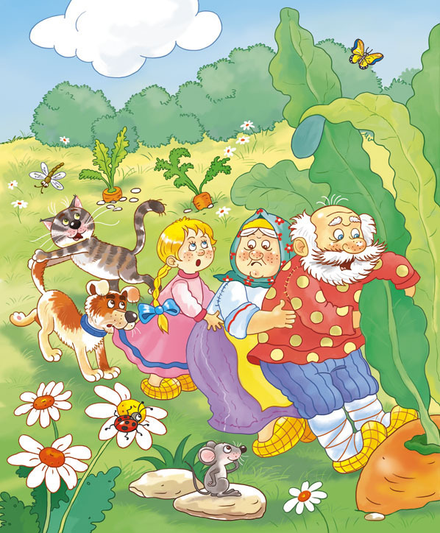
Всех важней она в загадке, хоть и в погребе жила, Репку вытащить из грядки, деду с бабой помогла (мышка)

Slide 7
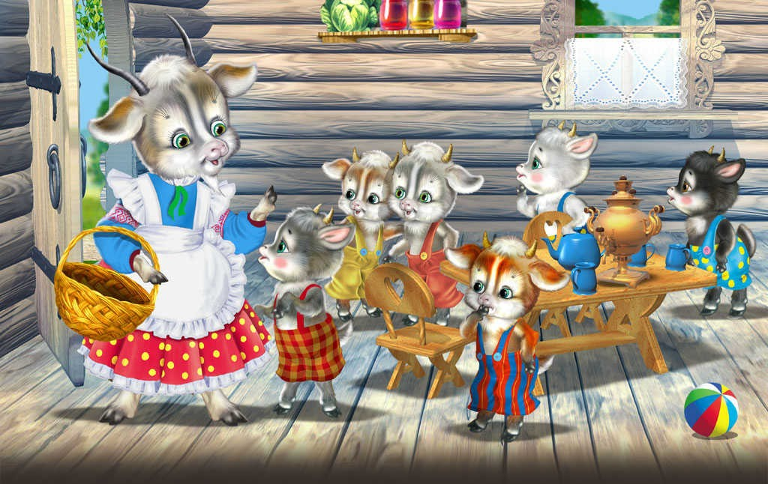
Ждали маму с молоком, а пустили волка в дом, Кто же были эти маленькие дети? (Семеро козлят)

Slide 8
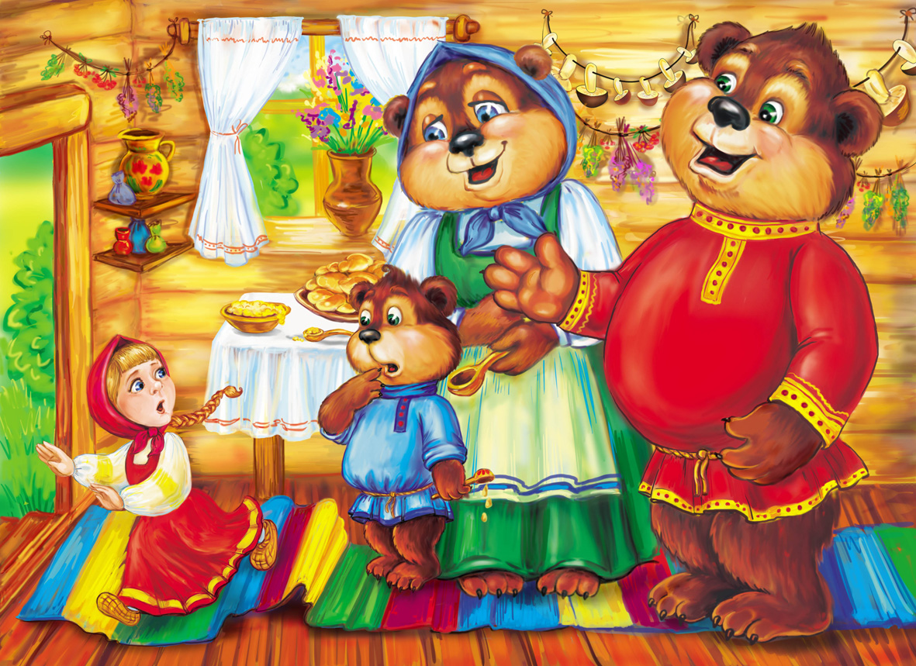
Возле леса на опушке, трое их живет в избушке, Там три стула и три кружки, три кровати три подушки. Угадайте без подсказки, кто герои этой сказки? (Три медведя)

Slide 9
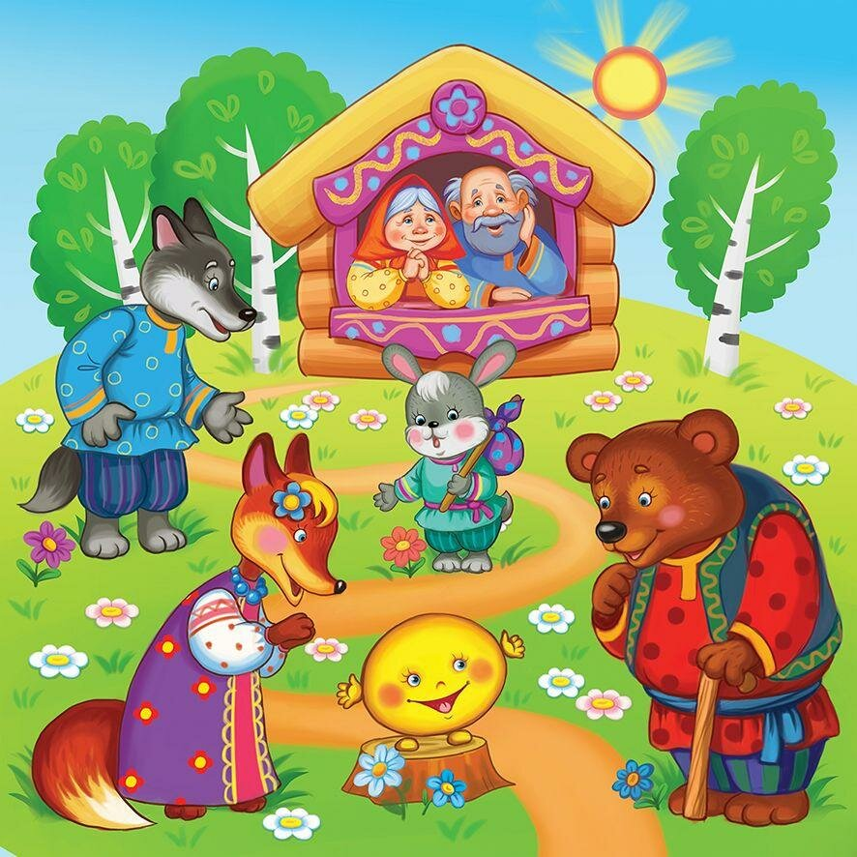
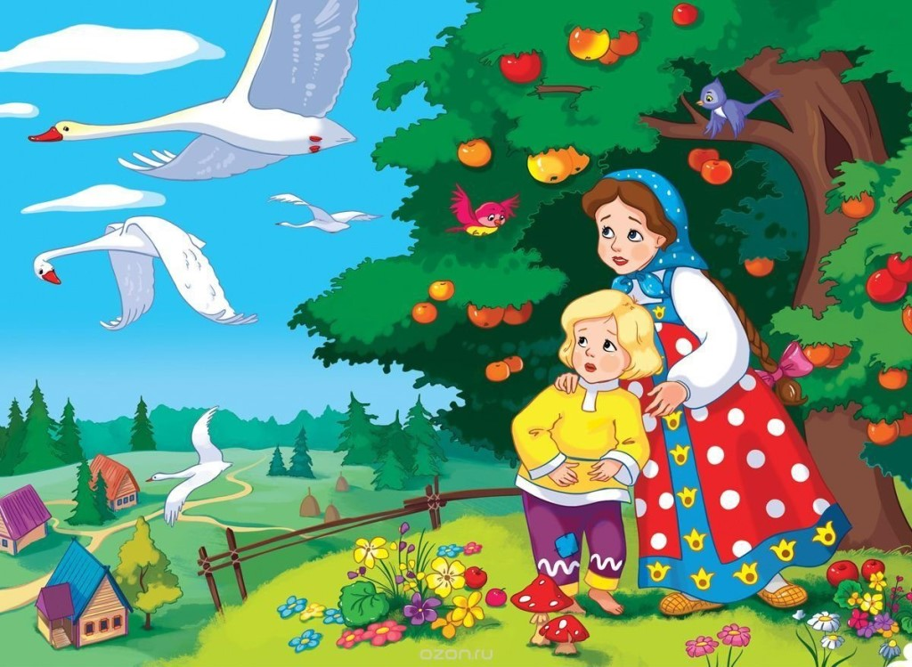
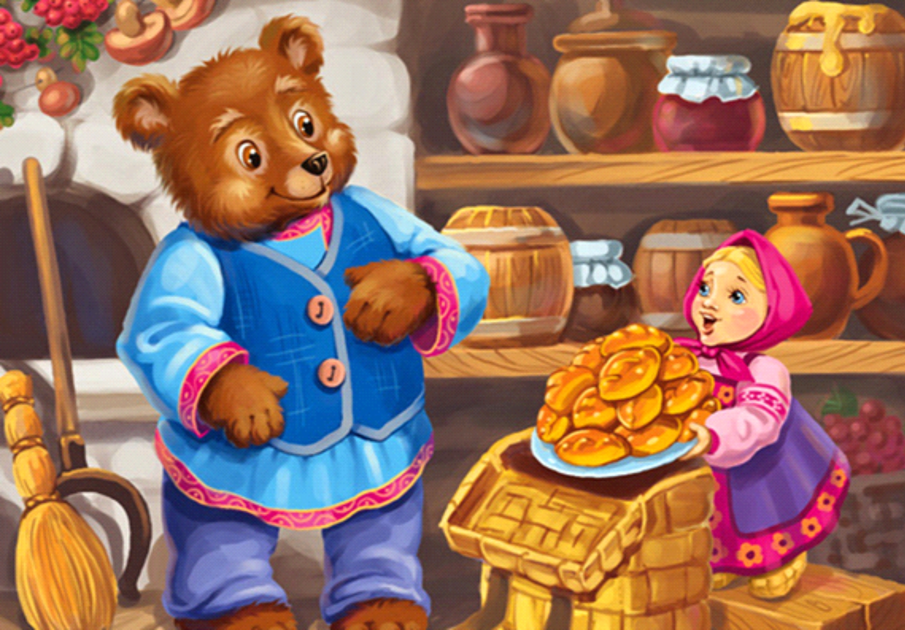
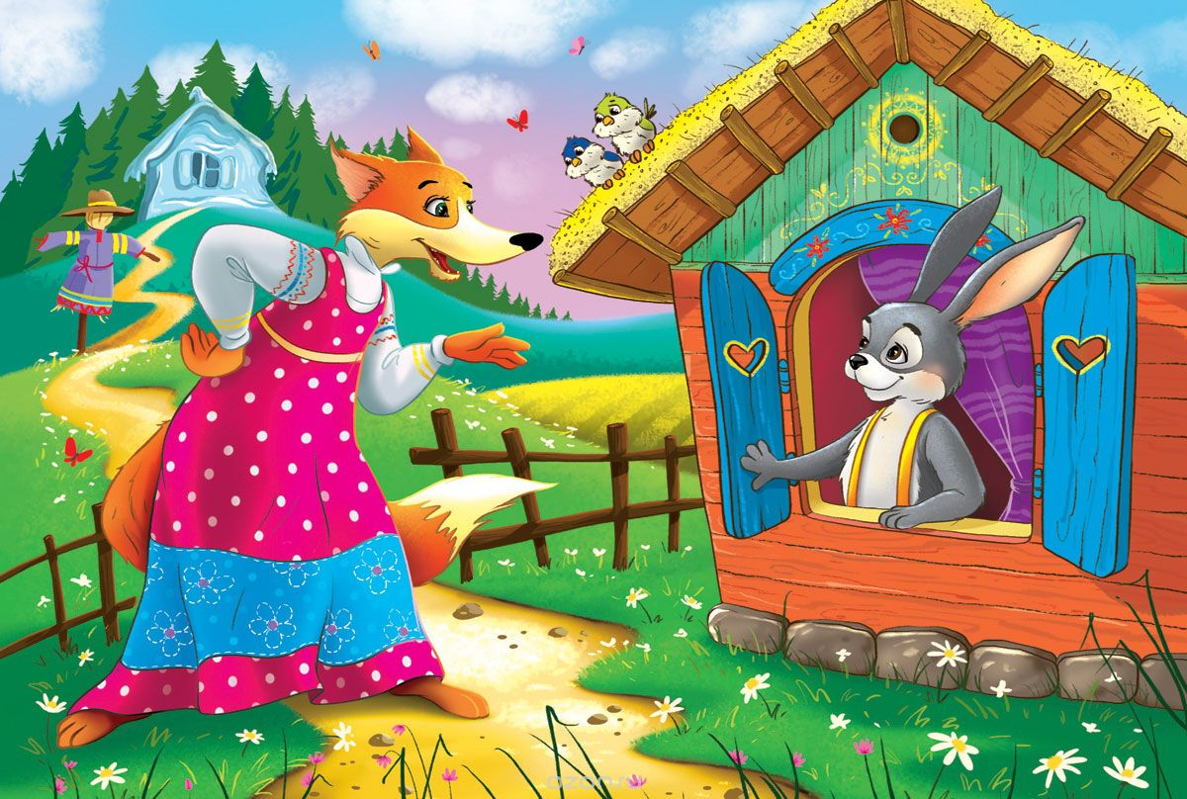
А сейчас мы поиграем в другую игру «Чьи это слова?»
Я от дедушки ушел, я от бабушки ушел. (Колобок из сказки «Колобок»)
Не садись на пенек, не ешь пирожок (Маша из сказки «Маша и медведь»)
Печка матушка спрячь нас (Сестрица Аленушка из сказки( «Гуси лебеди»)
Как выскочу, как выпрыгну, пойдут клочки по закоулочкам (Лиса из сказки «Заюшкина избушка»)

Slide 10
Физкультминутка «Сказки Чуковского».
А посуда вперёд и вперёд – по полям, по болотам идёт (ходьба по кругу).
Я бегу, бегу, бегу – удержаться не могу (бег по кругу).
Вдруг из маминой из спальни, кривоногий и хромой,
выбегает умывальник и качает головой (наклоны головы).
А жуки рогатые – мужики богатые – с бабочками пляшут,
шапочками машут (под весёлую музыку дети танцуют).

Slide 11
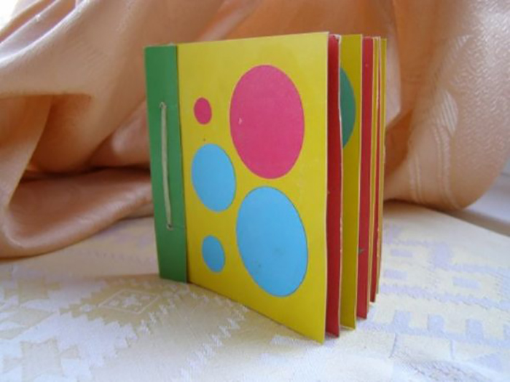
Ребята, у кого из вас есть маленькие братья и сестры? Любят ли они рассматривать картинки в книгах?
Для малышей делают специальные книги из картона. Вот, посмотрите .
Мы тоже сделаем для маленьких ребят книжки- малышки, наклеим разные картинки с изображением игрушек. Малыши будут очень довольны.

Slide 12
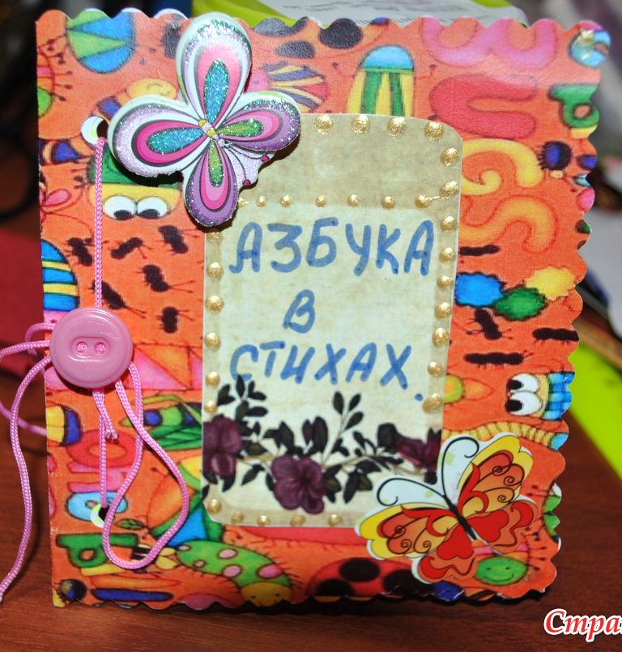
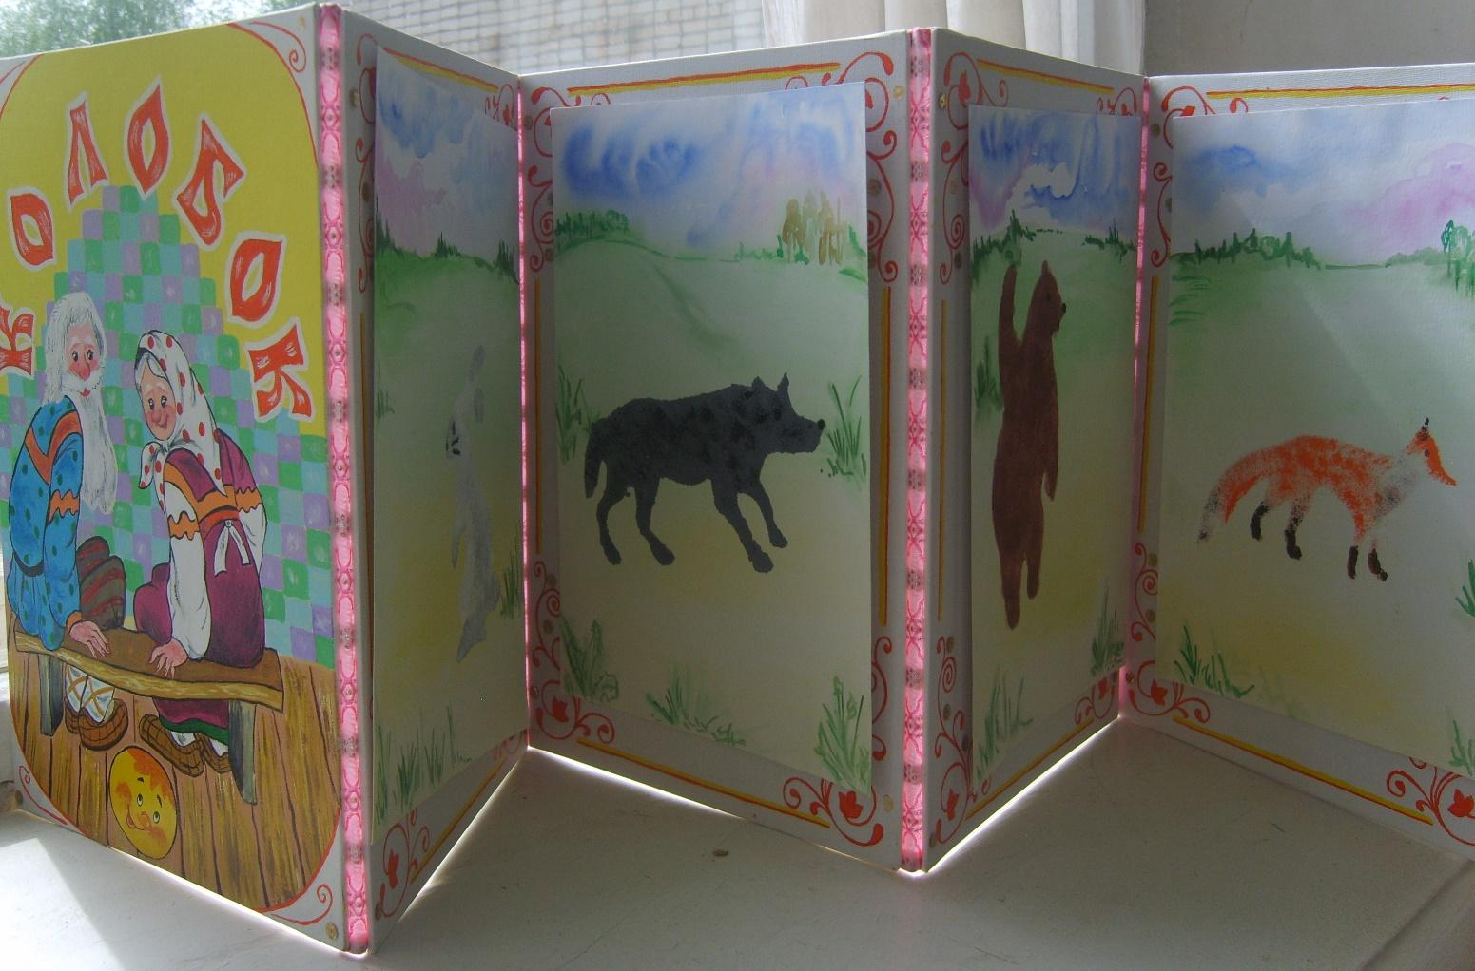
Рефлексия
- Что нового вы узнали на занятии сегодня? Молодцы! Вы все очень хорошо поработали!

